Slide 1
Þjónustuviðmið frá sjónarhóli Heilbrigðisstofnunar Suðurlands
Landssamband heilbrigðisstofnana
Nóvember 2017
Herdís Gunnarsdóttir, forstjóri HSU

Slide 2
Hlutverk HSU
Hlutverk HSU er að leggja grunn að skipulagi almennrar heilbrigðisþjónustu og tryggja íbúum jafnan aðgang að henni þannig að þeir eigi kost á fullkomnustu heilbrigðisþjónustu sem á hverjum tíma er tök á að veita. Hlutverk HSU er að veita eftirfarandi:
Heilsugæslu og heimilislækningar.
Hjúkrun og heimahjúkrun.
Mæðravernd.
Ung- og smábarnavernd og heilsugæslu í grunnskólum.
Forvarnir, heilsuvernd og aðra heilbrigðisþjónustu.
Slysa-og bráðamóttöku.
Hjúkrunarrými.
Almennar lyflækningar á legudeild og göngudeild.
Skurðstofu með minni valaðgerðir.
Ljósmæðrastýrða fæðingaþjónustu (D1).
Endurhæfingu.
Stoðdeildarþjónustu og rannsóknir.
Sjúkraflutninga á Suðurlandi.
Sérhæfða þjónustu í samvinnu við LSH.

Slide 4
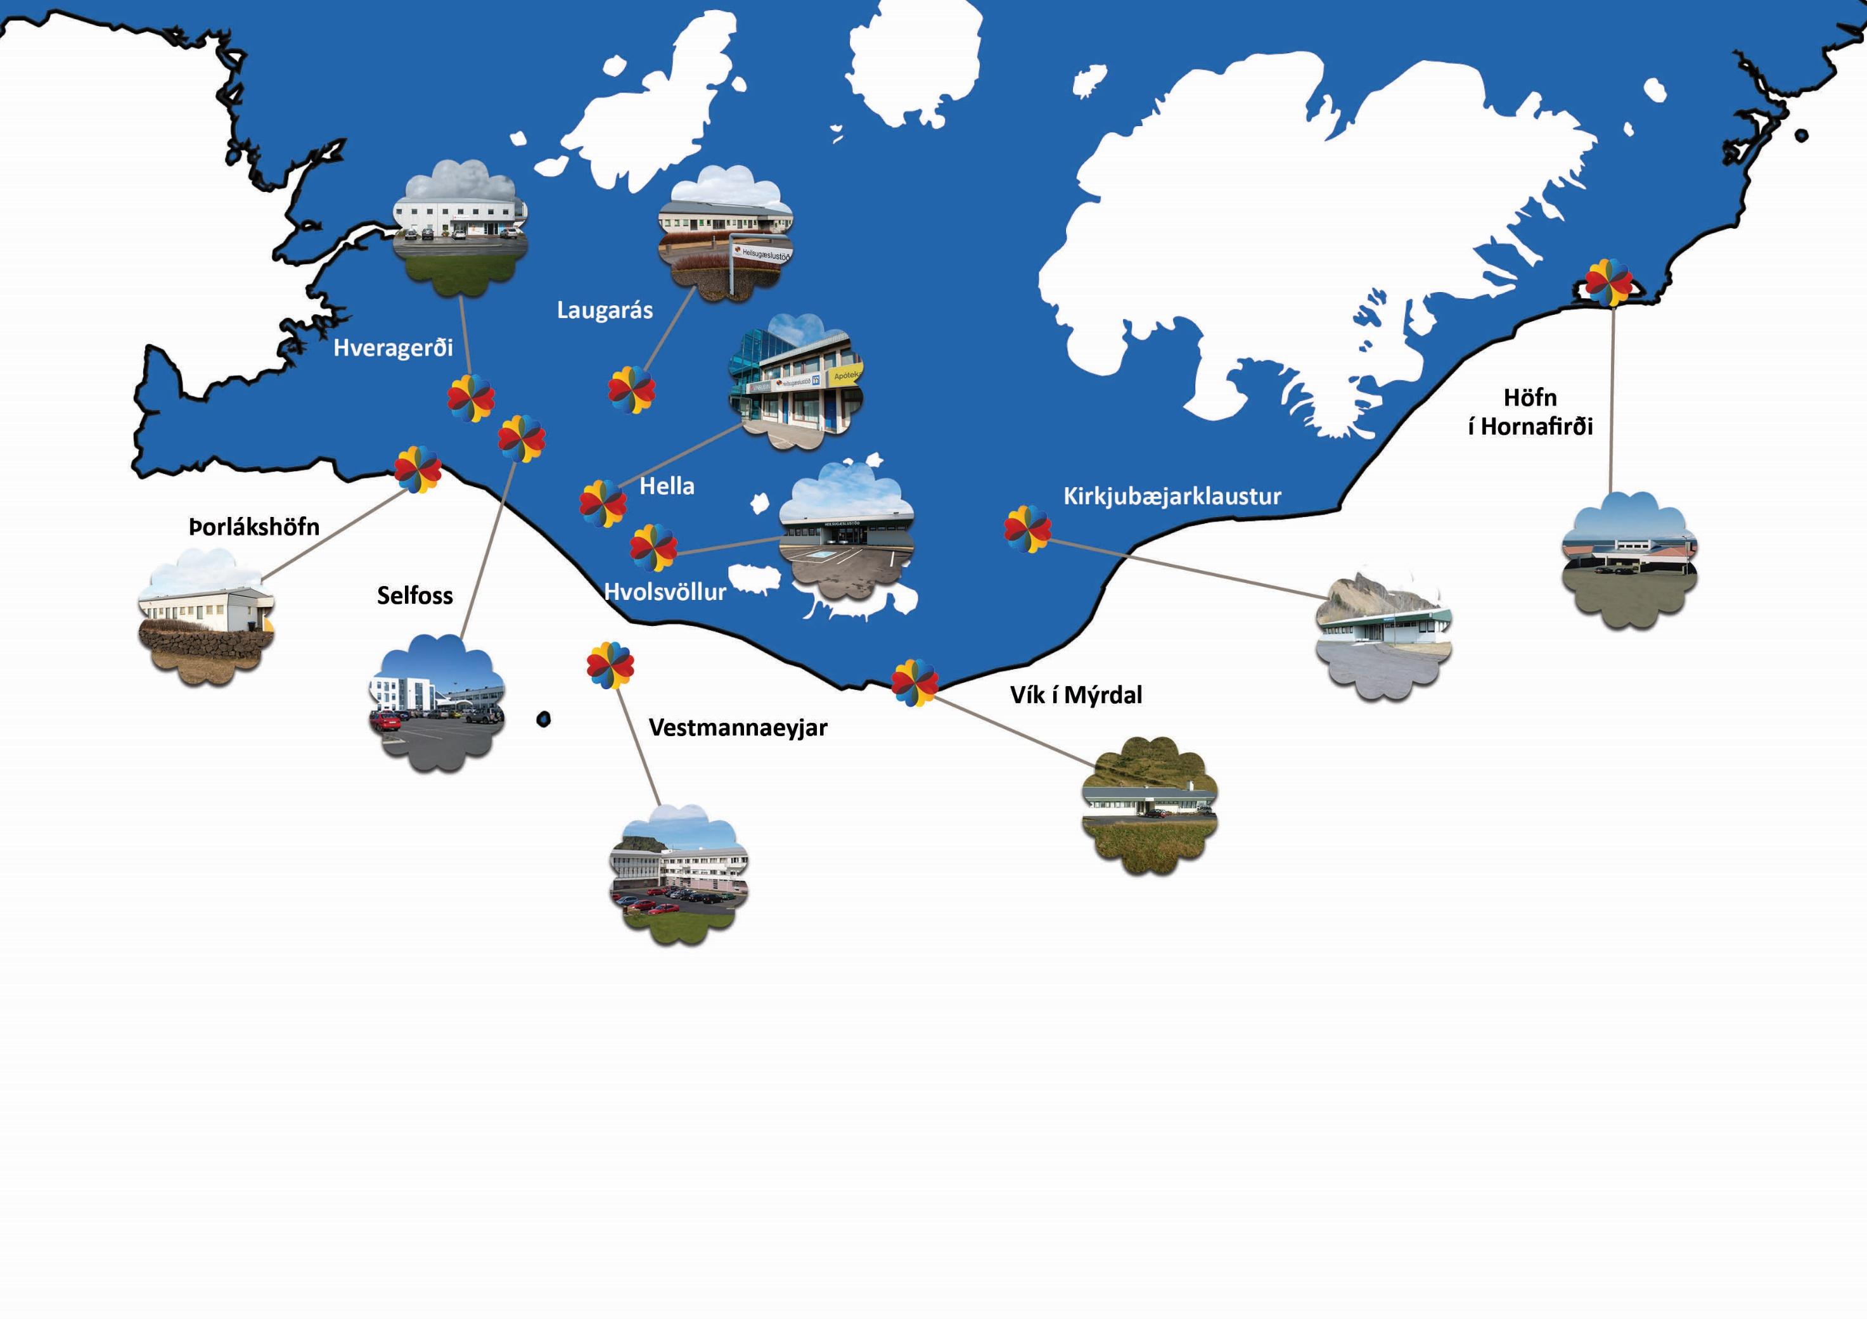
Notes:
Nú hefur orðið til ný stofnun í heilbrigðisumdæmi Suðurlands sem þjónar um 26 þúsund íbúum á svæðinu og öðrum þjónustuþegum, s.s. ferðamönnum. Ég er nú nýtekin við embætti forstjóra nýrrar heilbrigðisstofnunar Suðurlands.
Hvers vegna sóttist ég eftir starfinu?
Lýsingin á embætti forstjóra HSu í auglýsingunni vakti brennandi áhuga hjá mér og ég taldi mig uppfylla öll þau skilyrði sem gerð eru til menntunar, reynslu og færni fyrir embættið. Í embætti forstjóra felst einstakt tækifæri til að leiða áframhaldandi starfsemi og uppbyggingu HSu í samræmi við lög og í samvinnu við stjórnsýslu, framkvæmdastjórn og starfsfólk.
Framundan eru spennandi verkefni í uppbyggingu velferðarþjónustu í heilbrigðisumdæmi Suðurlands með þeim breytingum sem hafa orðið verða á starfssvæði HSU.
ÉG mun því leggja fram krafta mína og metnað til rekstrar og áætlanagerðar fyrir þjónustu og starfsemi HSu. Sóknarfærin eru mörg þar sem framundan er áframhaldandi krafa um verkefni við skipulag og útfærslu á hagkvæmum lausnum í almennri og sérhæfðri heilbrigðisþjónustu. Mörg tækifæri eru einnig í að veita fyrirbyggjandi og heilsueflandi þjónustu eða meðferð fyrir einstaklinga á öllum æviskeiðum í umdæminu. Þar tel ég afar mikilvægt að skilgreina hver sé kjarnastarfsemi HSu með markvissri stefnumótun, áætlanagerð og eftirfylgni með virkri kostnaðarstýringu.

Slide 6
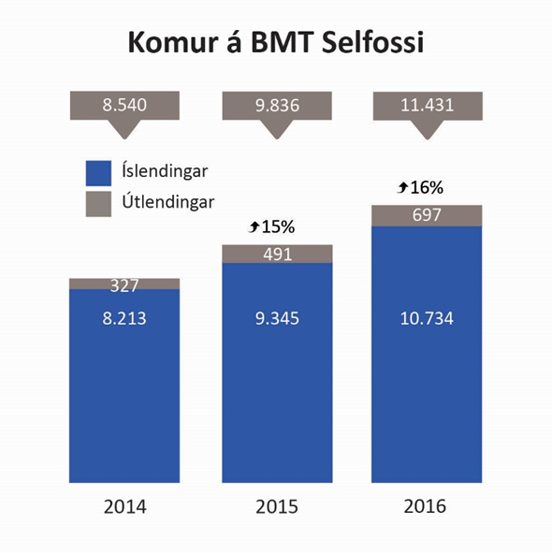

Slide 7
Verkefnin í hnotskurn

Slide 8
Fjarheilbrigðisþjónusta

Slide 9
Teymisvinna í heilsugæslu

Slide 11
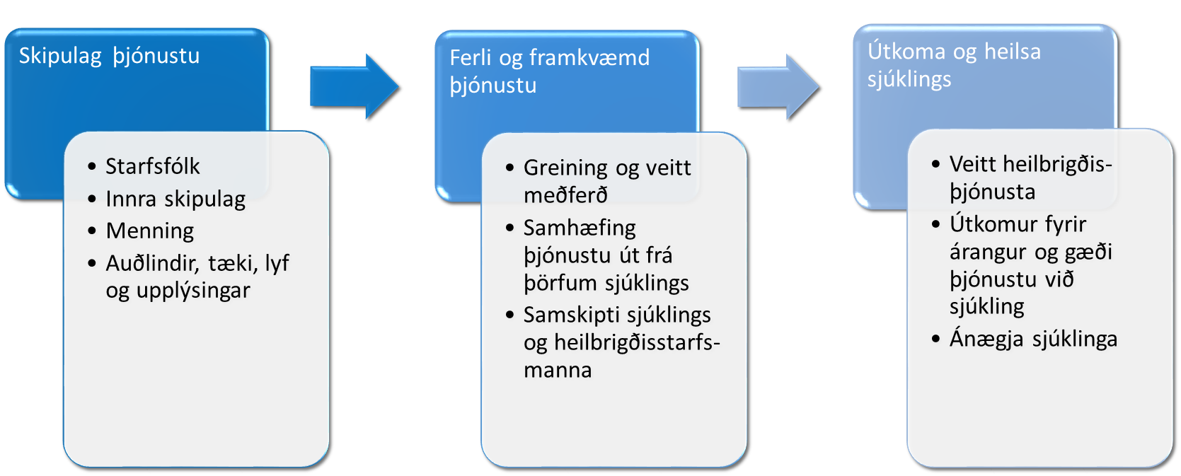
Samhæfing heilbrigðisþjónustu

Slide 13
Takk fyrir

